Slide 1
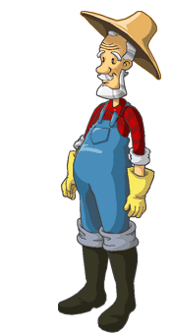
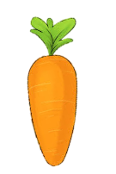
NHỔ CÀ RỐT

Slide 2
Cách chơi
- Học sinh chọn đáp án nào bạn hãy bấm vào củ cà rốt theo đáp án đó.
- Chú thỏ sẽ tự đi đến nhổ cà rốt và sẽ biết được đáp án đúng, sai.
- Cuối cùng bấm vào bác nông dân sẽ ra đáp án đúng.
- Bấm vào màn hình qua slide chứa câu hỏi tiếp theo.

Slide 3
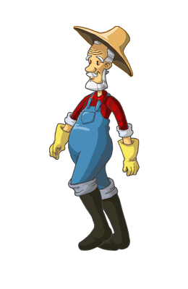
Con có dám thử không?
Được chứ. Nhưng để ta xem con ở trường có học hành đàng hoàng không thì ta mới cho
Bác ơi! Cháu đói lắm bác cho cháu củ cà rốt được không ạ ?
Dạ. Con đồng ý
Giờ ta sẽ cho con tự nhổ cà rốt

Slide 4
Công thức hóa học của acid chlohydric là ?
A : HCl
B : HCL
C : H₂Cl
D : HCl₂
A B C D

Slide 5
Chất nào sau đây thuộc loại acid?
A : NaOH
B : H₂SO₄
C : K₂O
D : SO₂
A B C D

Slide 6
Nhỏ dung dịch acid vào giấy quỳ tím, quỳ tím chuyển màu gì ?
Xanh
B. Vàng
C. Đỏ D. Không đổi màu
A B C D

Slide 7
Trong thành phần của giấm ăn có chứa loại acid nào sau đây ?
A : Chlohydric acid
B : Sunfuric acid
C : Nitric acid
D : Axetic acid
A B C D

Slide 8
Cách sửa:
Trò chơi này mình làm sẵn 4 slide với thứ tự đáp án đúng lần lược theo slide là A, B, C, D
Các bạn dựa theo câu hỏi mình soạn mà copy slide cho phù hợp nhé!
Bước 1: Copy và paste slide theo đáp án bạn soạn
Bước 2: Sửa nội dung trên bản câu hỏi và từng đáp án
Bước 3: Xong

